Slide 1

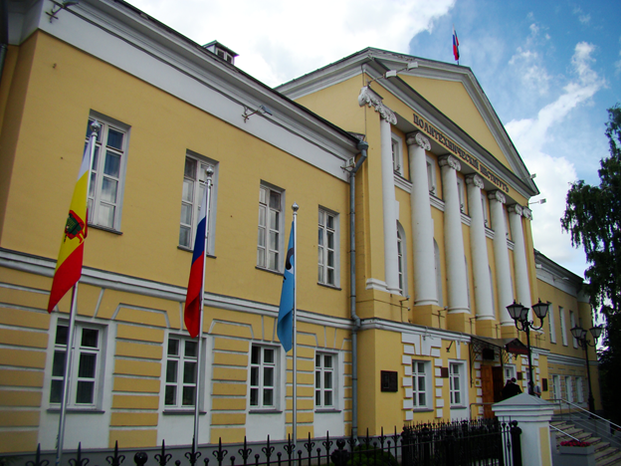
Рязанский институт (филиал)
Московского политехнического
университета

Slide 2

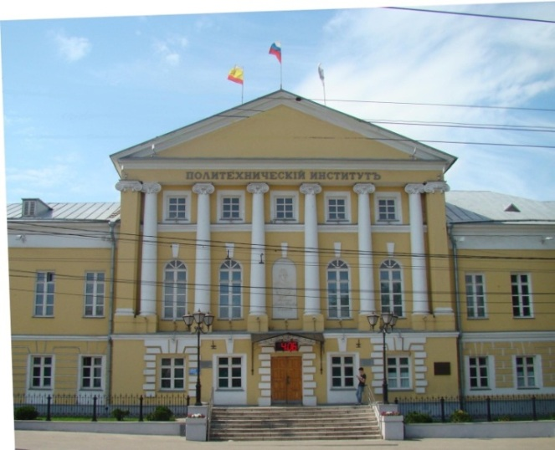
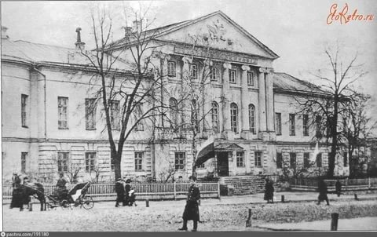
Основные этапы истории Рязанского института (филиала) Московского политехнического университета
1956 год — организован учебно-консультационный пункт Всесоюзного заочного политехнического института (УКП ВЗПИ)
1965 год — УКП преобразован в Рязанский филиал ВЗПИ
1982 год - за заслуги в подготовке квалифицированных специалистов и развитии научных исследований указом Президиума Верховного Совета СССР институт был награжден орденом Трудового Красного Знамени
1998 год — Рязанский филиал МГОУ получил статус института — Рязанский институт (филиал) МГОУ
1992 год — Рязанский филиал ВЗПИ переименован в Рязанский филиал Московского государственного открытого университета (МГОУ)
2011 год — Рязанский институт (филиал) МГОУ переименован в Рязанский институт (филиал) Московского государственного открытого университета имени В.С.Черномырдина
2012 год — Рязанский институт (филиал) вследствие реорганизации присоединен к Московскому государственному машиностроительному университету (МАМИ)
2016 год – переименован в Рязанский институт (филиал) федерального государственного бюджетного образовательного учреждения высшего образования «Московский политехнический университет»
2018 год— юбилейный год – ИНСТИТУТУ исполнилось 20 лет

Slide 3
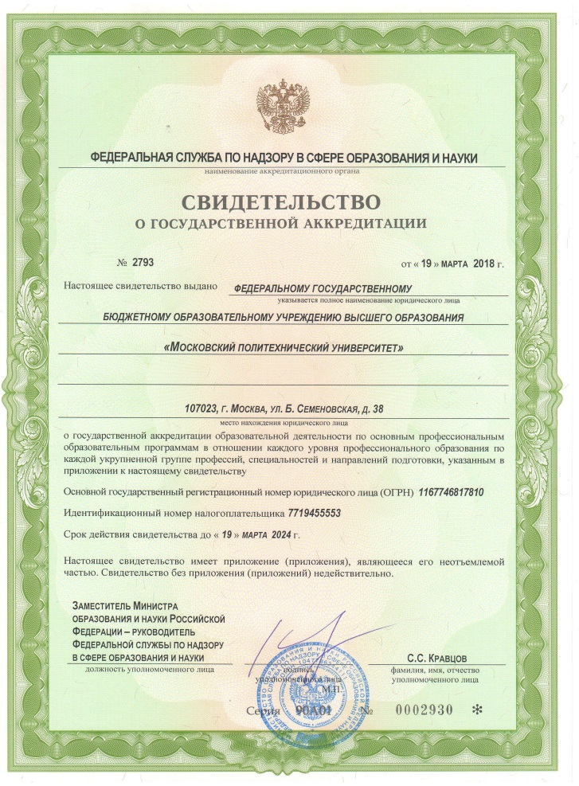
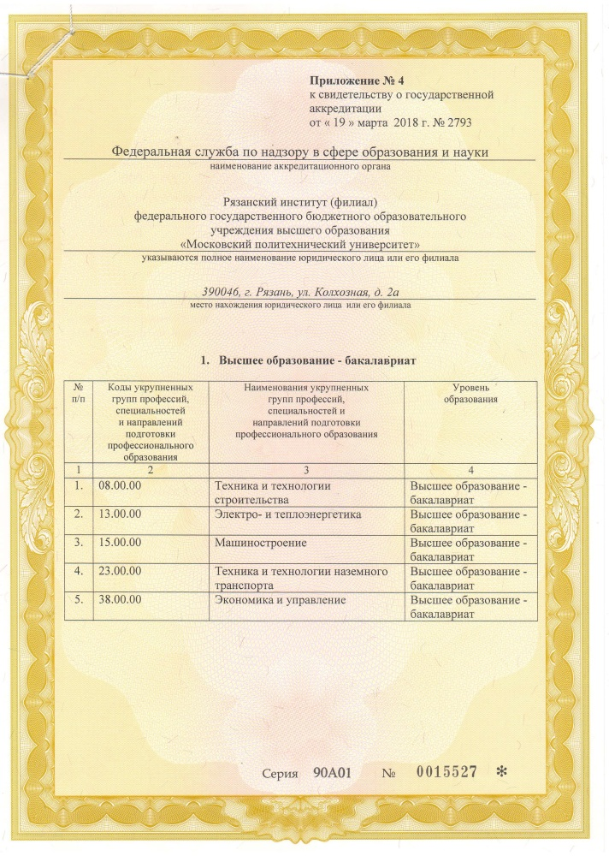
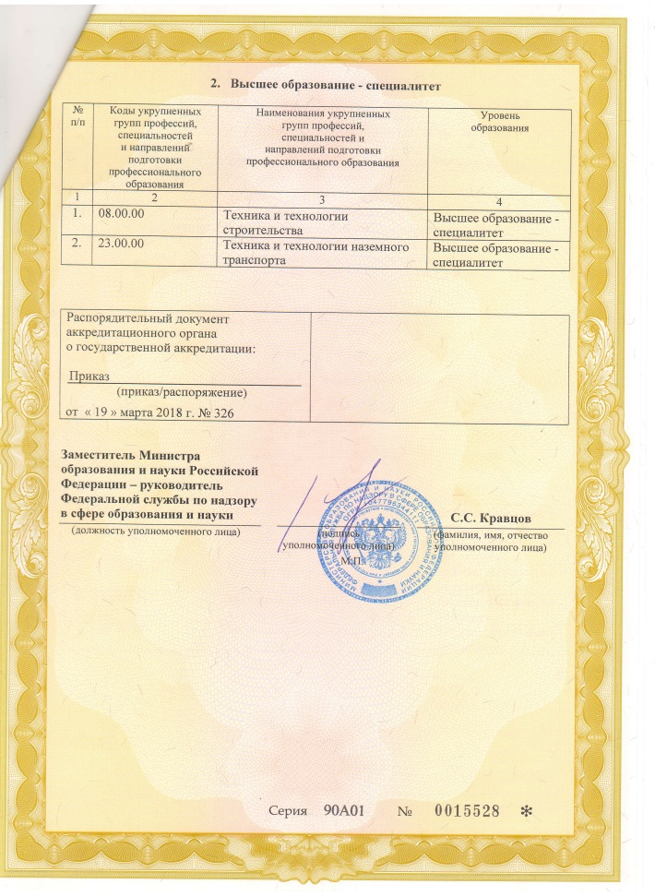
Государственная аккредитация до 19.03.2024г. (на 6 лет)

Slide 4
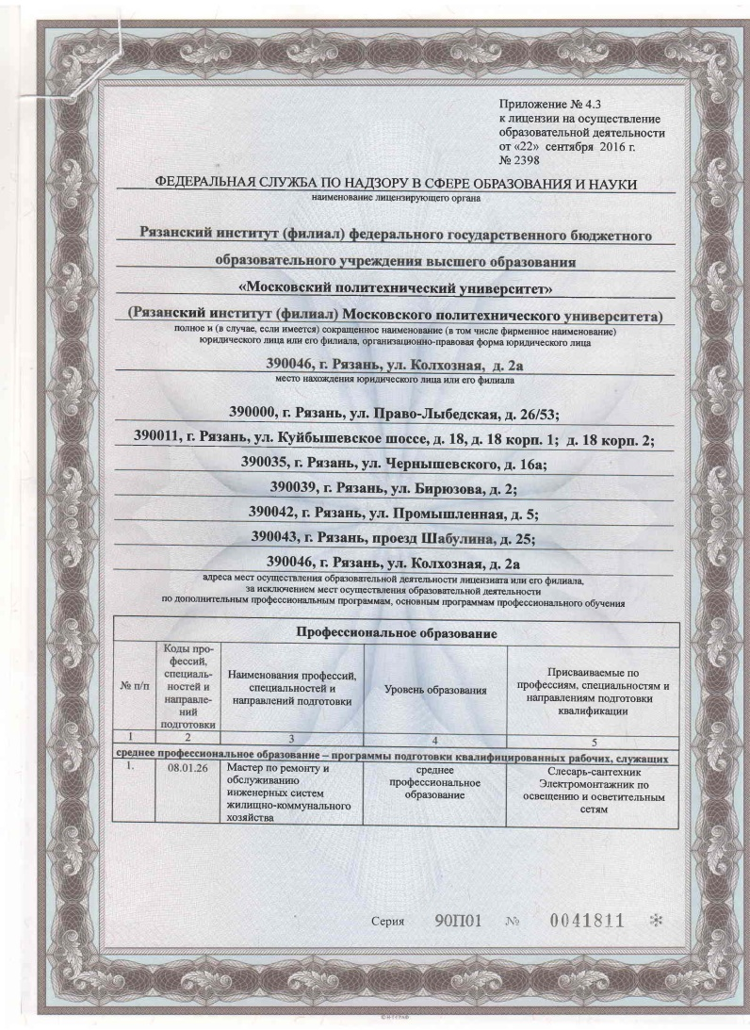
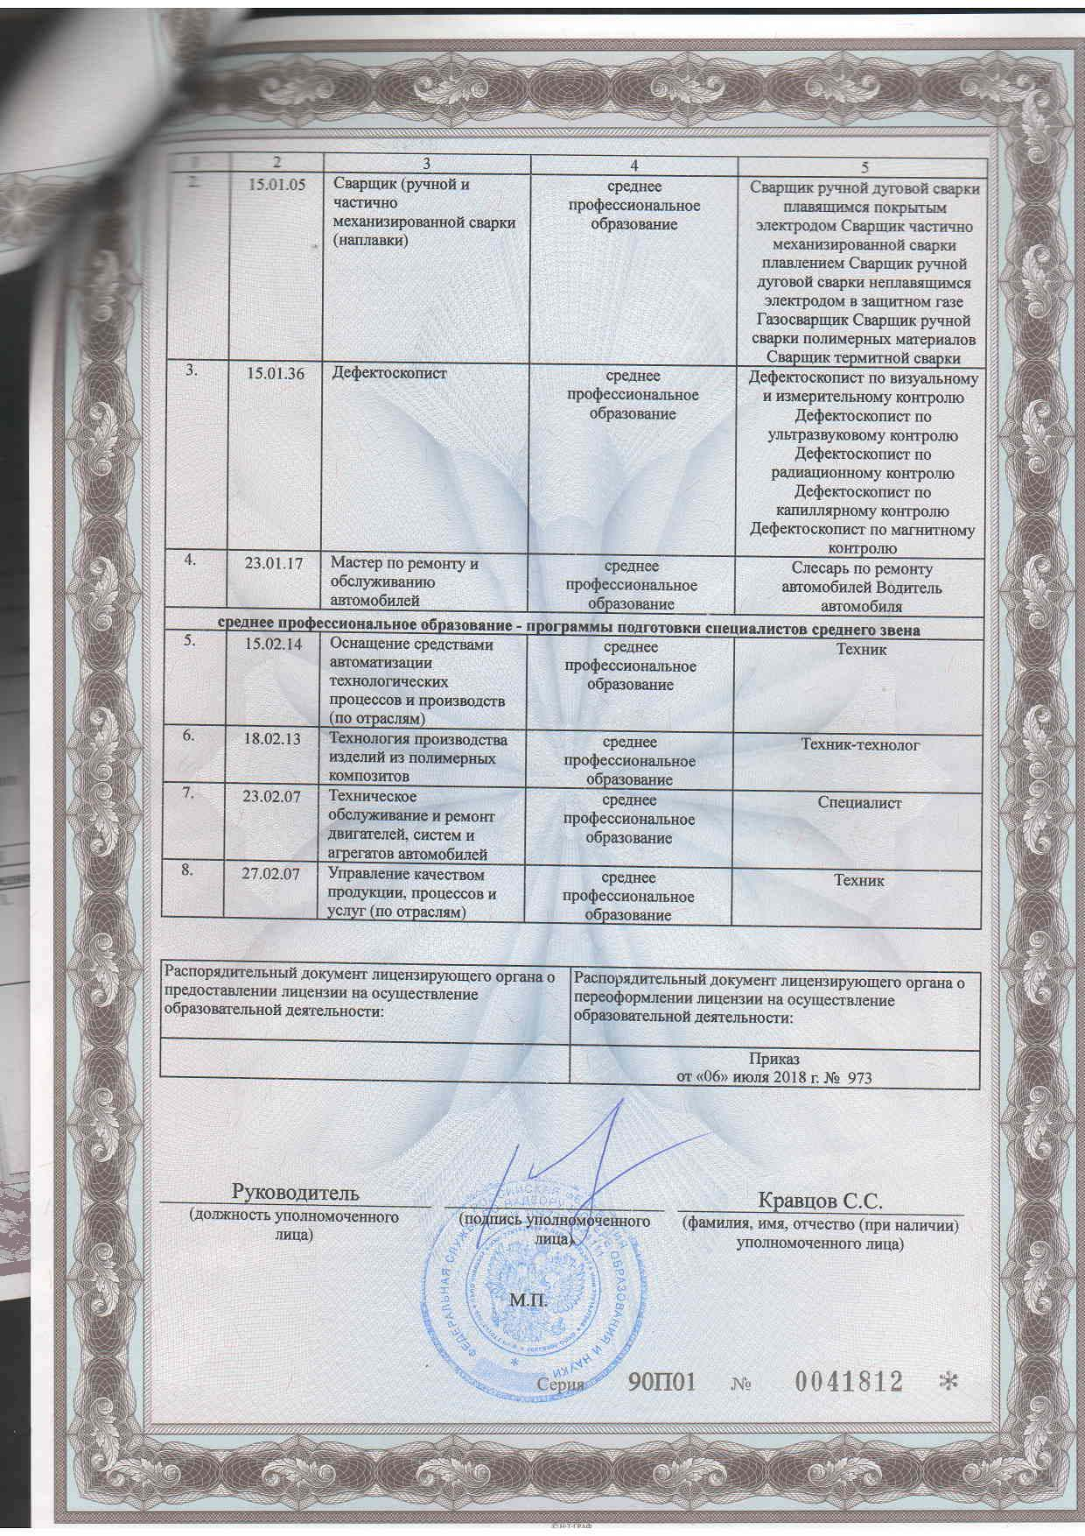
Лицензия на осуществление образовательной деятельности по подготовке специалистов среднего профессионального образования

Slide 5
НОВЫЕ НАПРАВЛЕНИЯ ПОДГОТОВКИ С 2019 года:
СРЕДНЕЕ ПРОФЕССИОНАЛЬНОЕ ОБРАЗОВАНИЕ
- 15.02.14 Оснащение средствами автоматизации технологических процессов и производств (по отраслям)
- 18.02.13 Технология производства изделий из полимерных композитов
- 23.02.07 Техническое обслуживание и ремонт двигателей, систем и агрегатов автомобилей
- 27.02.07 Управление качеством продукции, процессов и услуг (по отраслям)

Slide 6
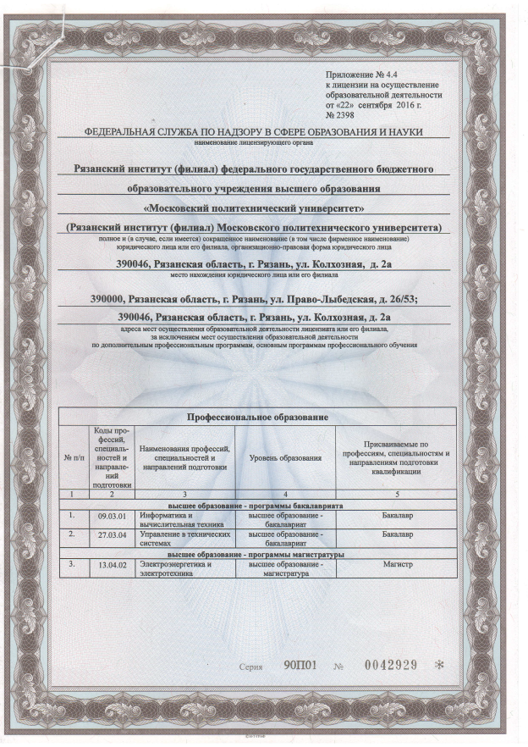

Лицензия от 7 февраля 2019 г. на 4 новых направления подготовки:
БАКАЛАВРИАТ
- 09.03.01 Информатика и вычислительная техника
- 27.03.04 Управление в технических системах
МАГИСТРАТУРА
- 13.04.02 Электроэнергетика и электротехника
- 15.04.05 Конструкторско-технологическое обеспечение машиностроительных производств

Slide 7




Достижения за 2018 год

Slide 8
Сведения по показателям
мониторинга эффективности деятельности за 2018 год
№ | Наименование показателя | Пороговое значение | Показатели за 2018г.
E.1 | Образовательная деятельность | 60 | 62,25
E.2 | Научно-исследовательская деятельность | 51,28 | 64,44
E.4 | Финансово-экономическая деятельность | 1327,57 | 1396,7
E.5 | Заработная плата ППС | показатель не оценивается | 190,75
E.6 | Трудоустройство | 70 | 80
E.7 | Приведенный контингент | 220 | 591,2
E.8 | Дополнительный показатель (число научно-педагогических работников, имеющих ученую степень кандидата и доктора наук, в расчете на 100 студентов) | 2,78 | 3,58

Slide 9
Направления подготовки и специальности
МАГИСТРАТУРА
Направление подготовки 07.04.01 Архитектура
Направленность - Архитектура
Направление подготовки 08.04.01 Строительство
Направленность - Промышленное и гражданское строительство
СПЕЦИАЛИТЕТ
Специальность 08.05.01 Строительство уникальных зданий и сооружений
(Строительство высотных и большепролетных зданий и сооружений)
Специальность 23.05.01 Наземные транспортно-технологические средства
(Подъемно-транспортные, строительные, дорожные машины и оборудование)

Slide 10
Бакалавриат
07.03.01 Архитектура, направленность - Архитектурное проектирование
15.03.05 Конструкторско-технологическое обеспечение машиностроительных производств
-Технология машиностроения
13.03.02 Электроэнергетика и электротехника
- Электроснабжение
- Управление в электроэнергетике и электротехнике
08.03.01 Строительство
- Проектирование зданий
- Промышленное и гражданское строительство
- Производство и применение строительных материалов, конструкций и изделий
- Теплогазоснабжение и вентиляция
- Техническая эксплуатация объектов ЖКХ
- Инженерно-сметная деятельность в строительстве
- Строительство автомобильных дорог и аэродромов
23.03.03 Эксплуатация транспортно-технологических машин и комплексов
- Автомобили и автомобильное хозяйство
- Автомобильный сервис
38.03.01 Экономика, направленности: Экономика предприятий и организаций,
Бухгалтерский учет, анализ и аудит, Финансы и кредит, Налоги и налогообложение
38.03.02 Менеджмент
- Производственный менеджмент
- Логистика

Slide 11



Инженерные классы
В 12 школах Рязани и Рязанской области открыты инженерные классы Рязанского института (филиала) Московского политехнического университета: гимназия № 2, школы № 7, 17, 39, 49, 50, 63, 64, 73 и № 2 города Ряжск, Мурминская школа, № 6 города Сасово.
Работают: школа юных математиков и физиков, детская архитектурная школа, курсы, студии, кружки, в том числе по подготовке к сдаче ГИА, черчению, экологической безопасности, решению олимпиадных задач по математике и физике.

Slide 12
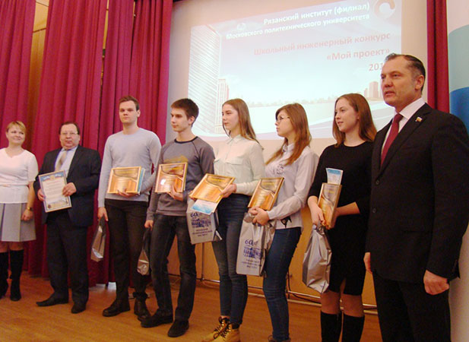

Конкурсы инженерно-проектных работ
Участники – ученики 7-11 классов.
Лауреаты и победители конкурса имеют возможность получить дополнительные 10 баллов к результату ЕГЭ.
Прием работ до 17 апреля.
Конкурсные работы рассматриваются отдельно по категориям среди 7-8 классов, 9-10 классов и 11 классов.

Slide 13
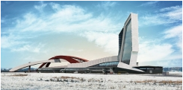
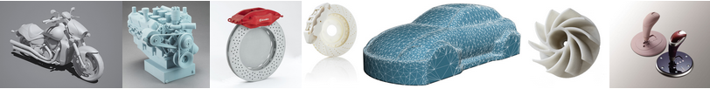
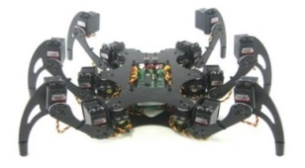
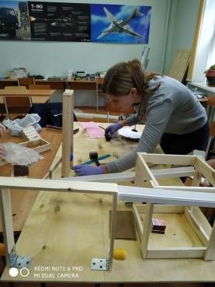
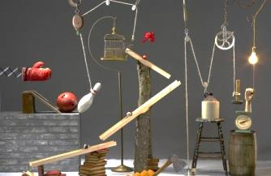

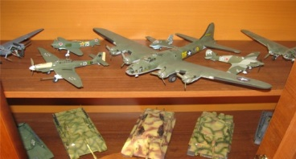



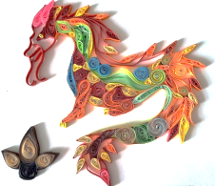
Центр молодежного инновационного творчества
Творческие мастерские
«3D-моделирование и прототипирование»
2. «Мастерская инженерного проектирования»
3. «Стендовое моделирование»
«Архитектурная графика и дизайн»
5. «Робототехника»
6. «Кружевоплетение на коклюшках»
7. «Искусство квиллинга» (с 5 до 16 лет)

Slide 14
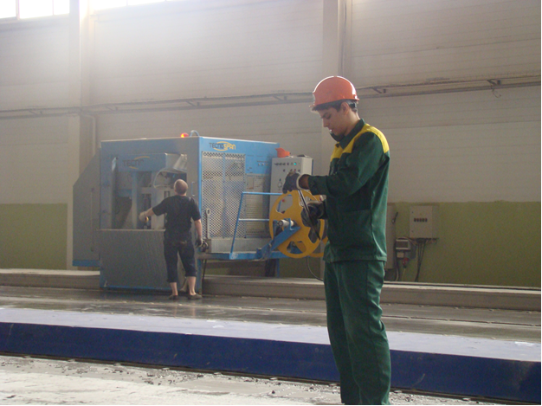
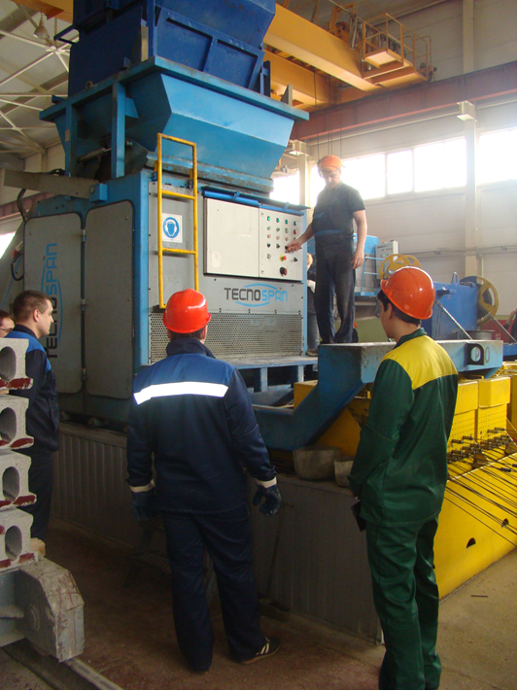
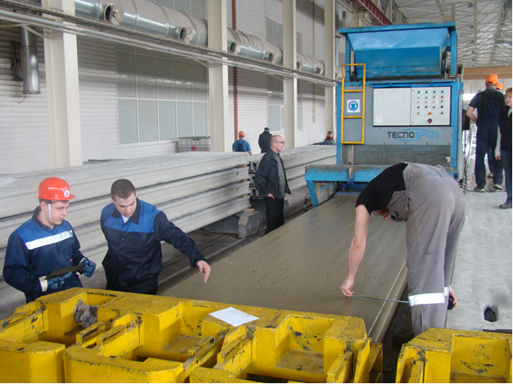
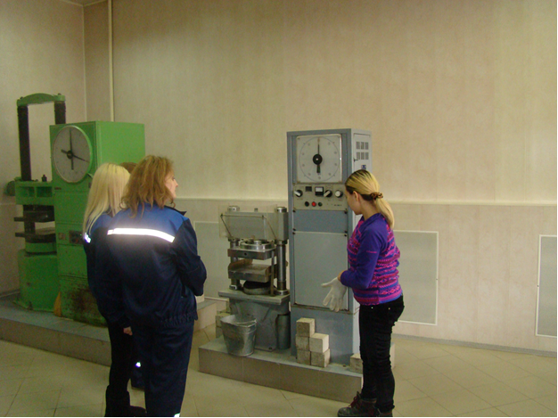
Базовая кафедра «Железобетонные и каменные конструкции»
в ООО «Рязанский завод ЖБИ № 2»

Slide 15
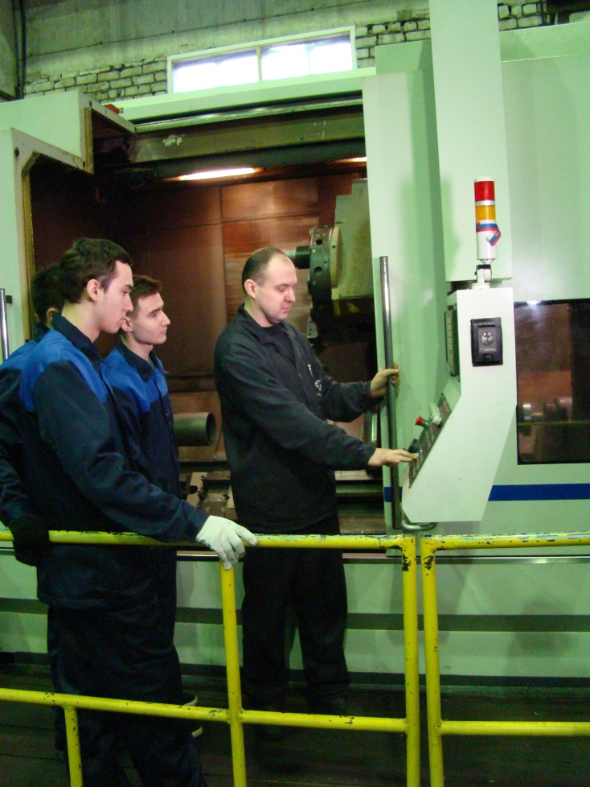
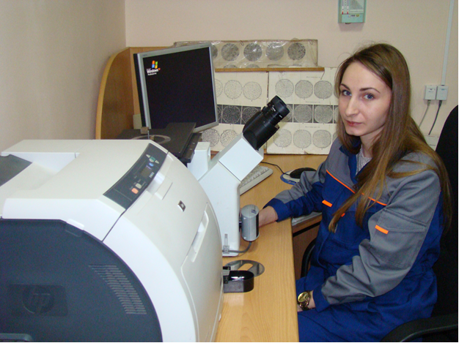
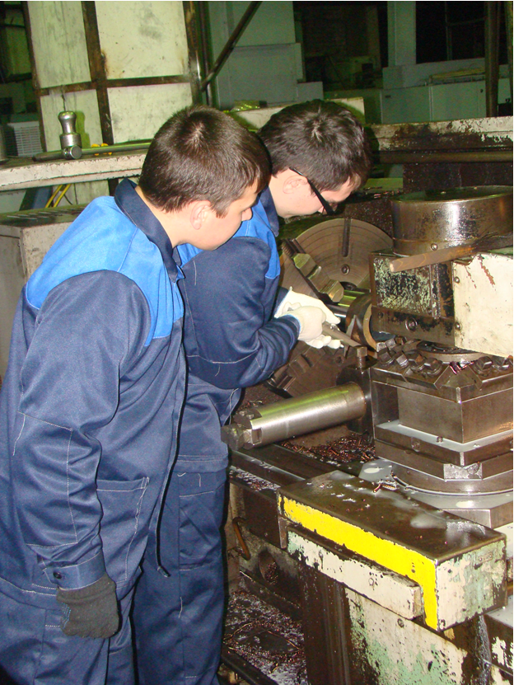
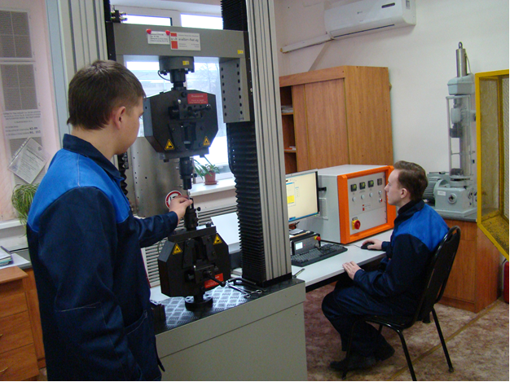
Базовая кафедра «Технология машиностроения»
в ОАО «Тяжпрессмаш»

Slide 16
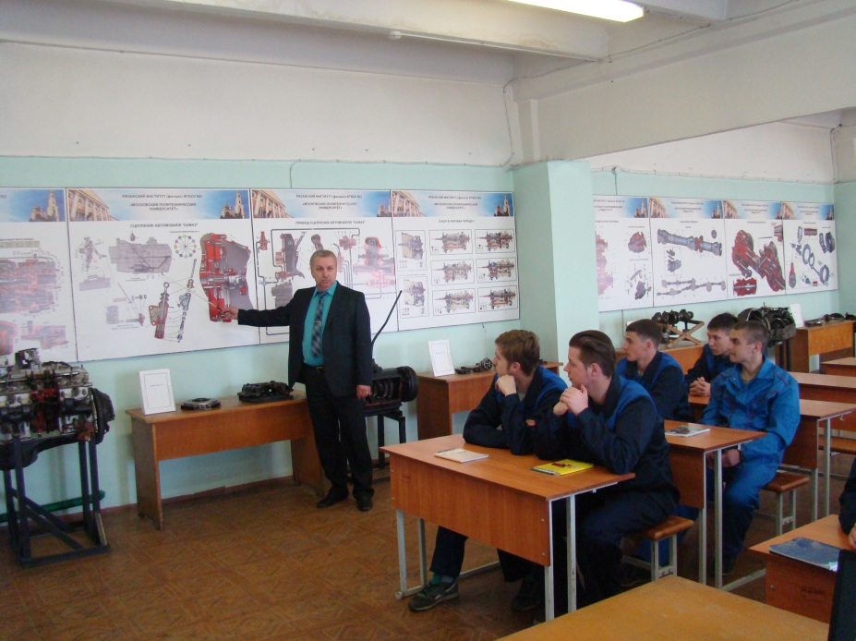
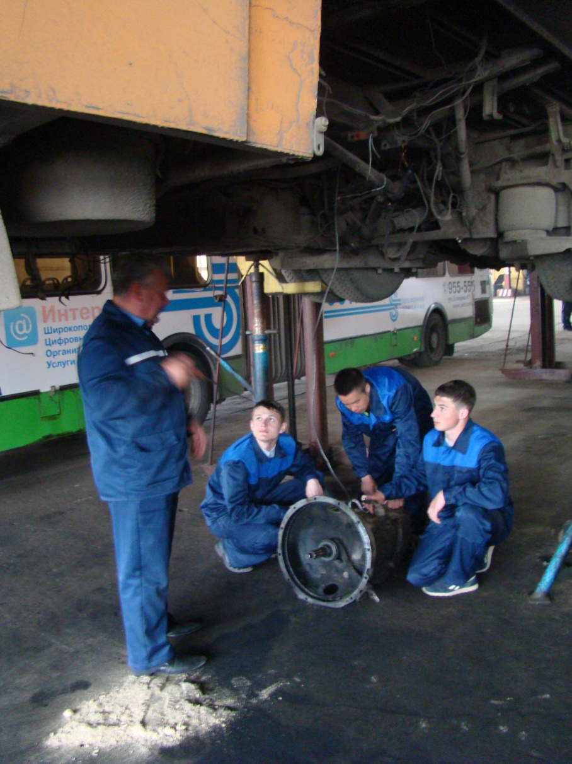
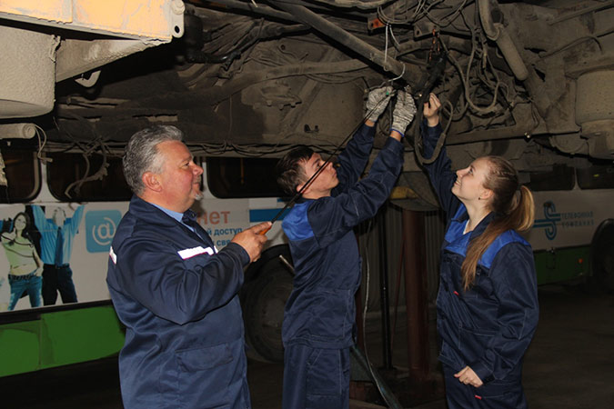
Базовая кафедра «Автомобили и автомобильное хозяйство» в МУП города Рязани «Рязанская автоколонна 1310»

Slide 17
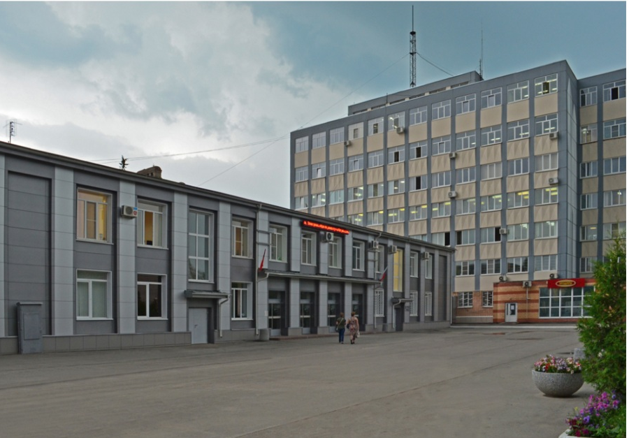
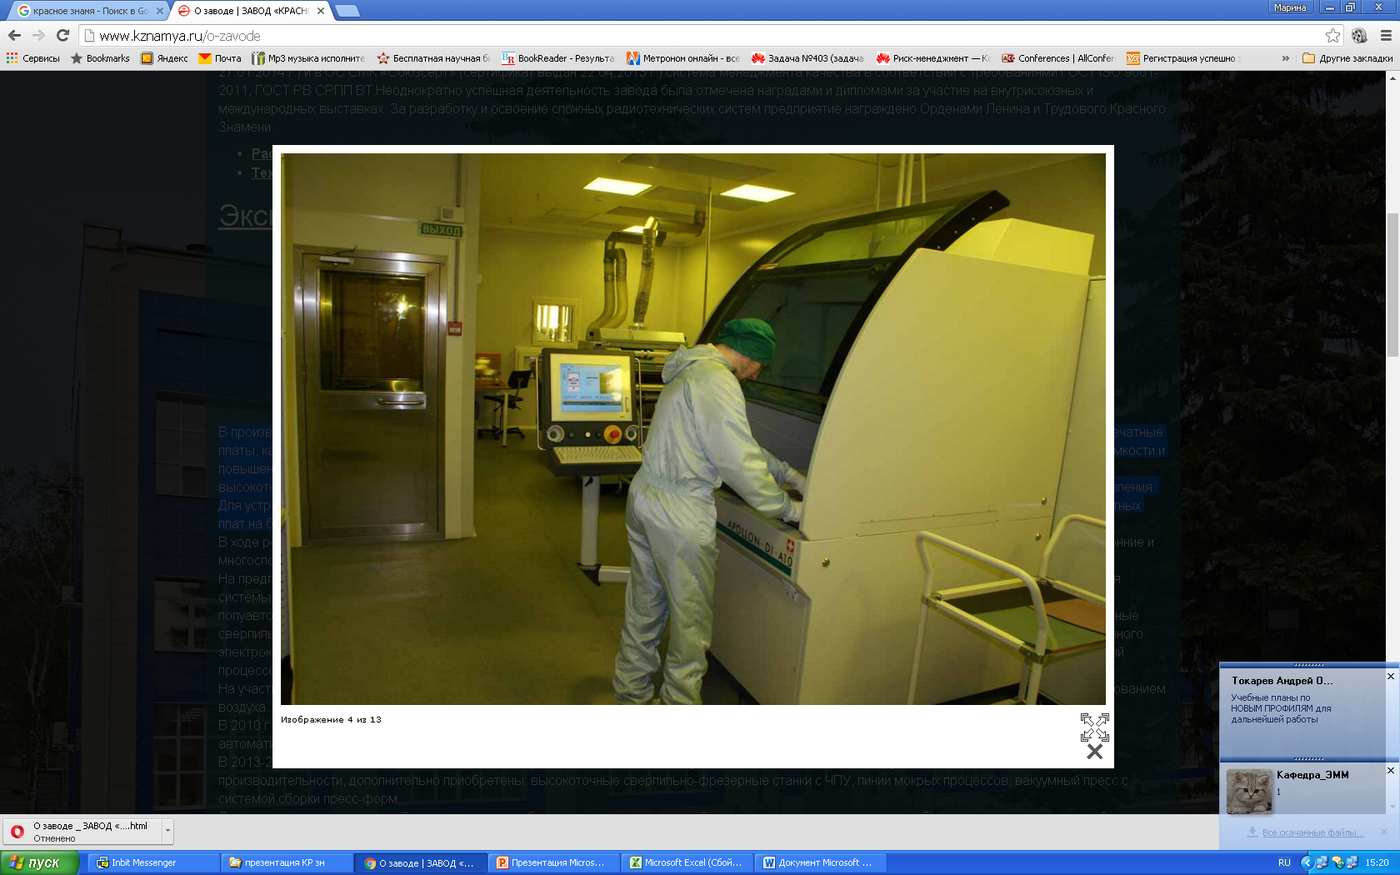
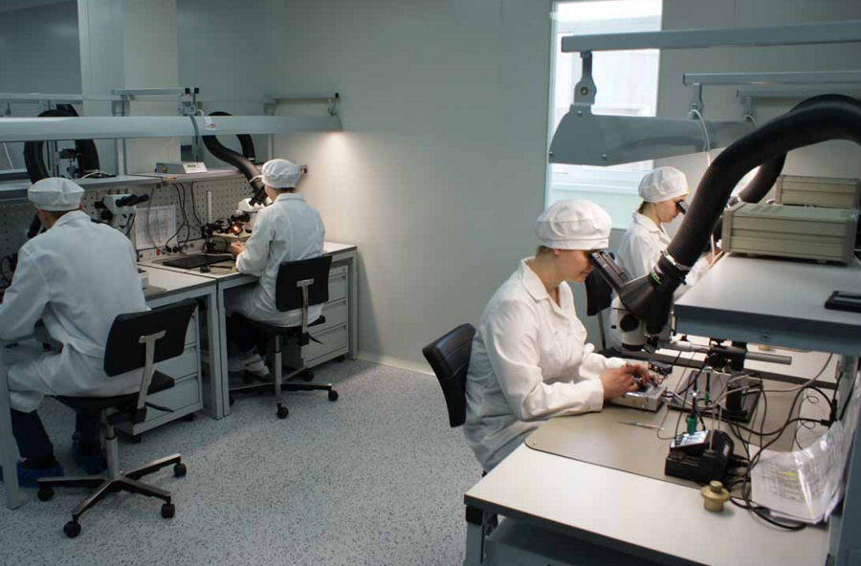
Базовая кафедра
«Организация бережливого производства на предприятиях»
в ПАО «Красное знамя»

Slide 18
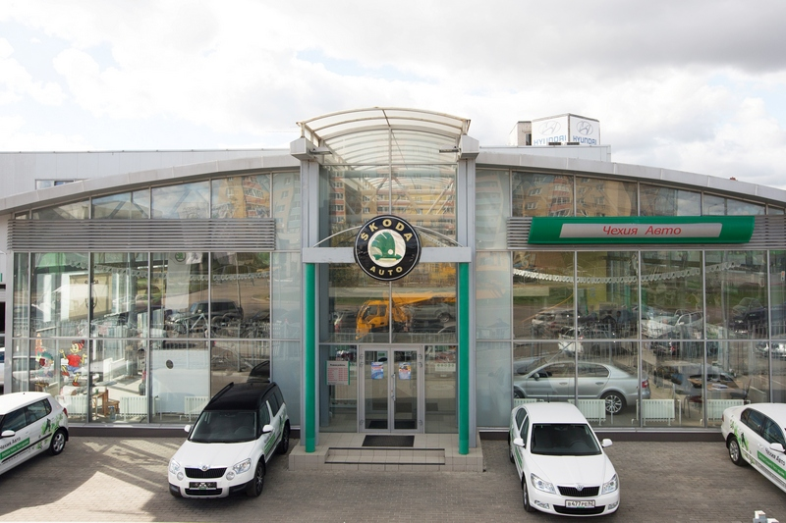
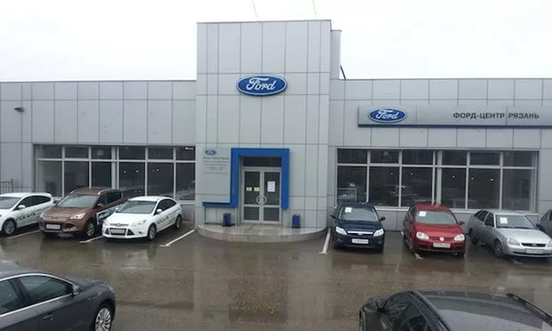
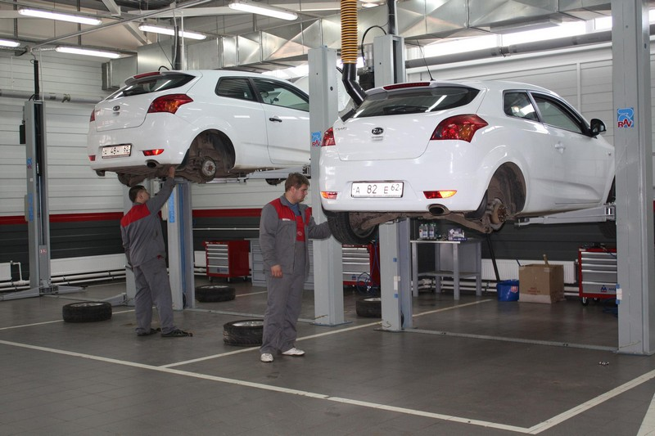
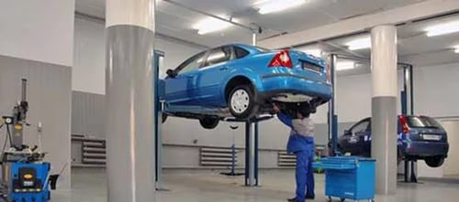
Базовые кафедры:
- «Автомобили и автомобильный сервис» в ООО «Чехия Авто»
- «Организация сервисного обслуживания» в ООО Ф-моторс

Slide 19
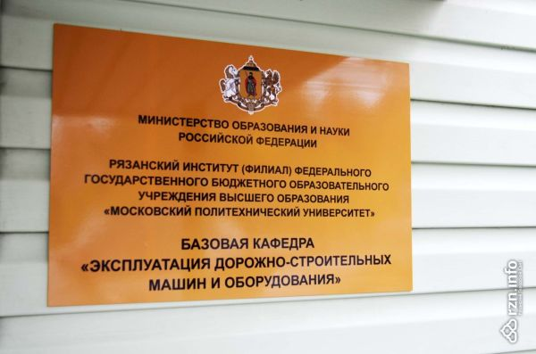
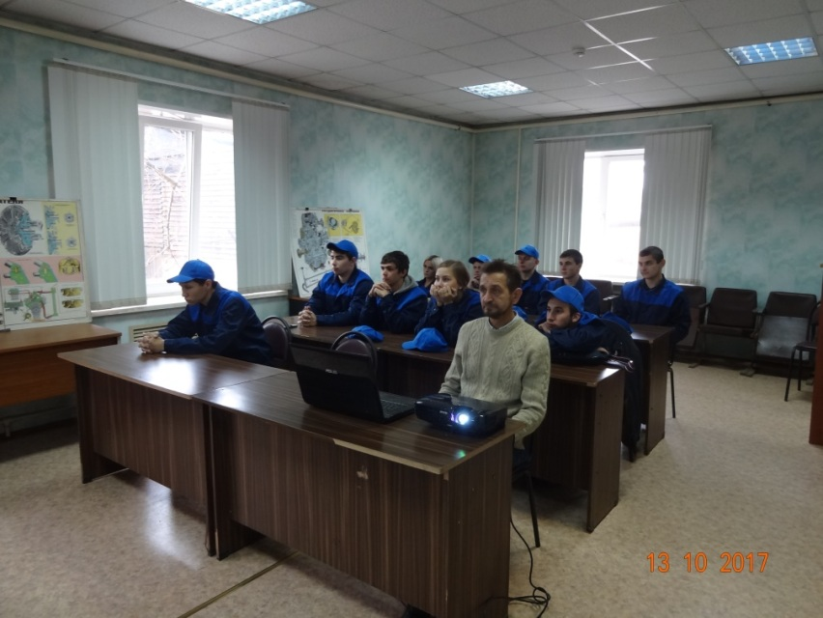
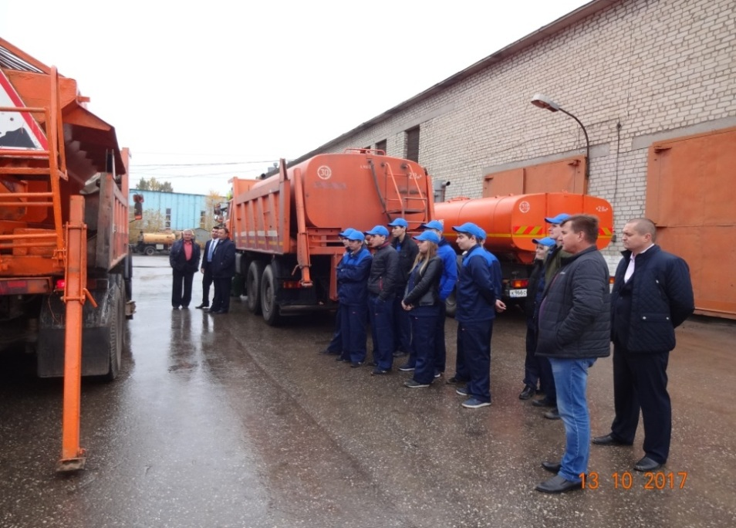
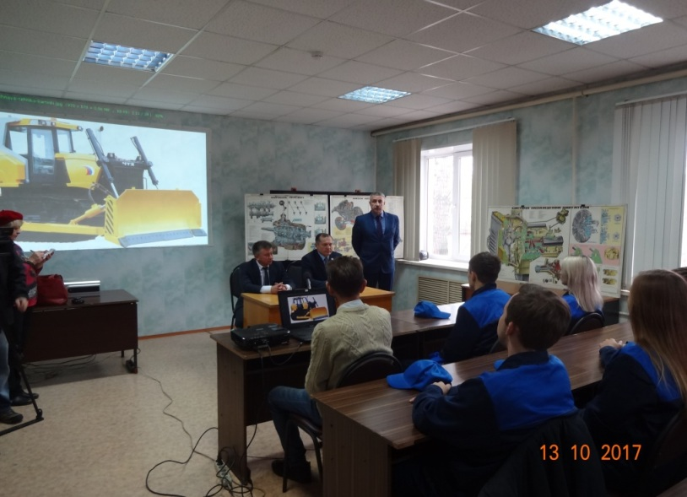
Базовая кафедра
«Эксплуатация дорожно-строительных машин и оборудования»
в АО «Рязаньавтодор»

Slide 20
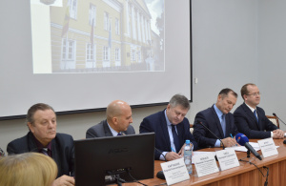
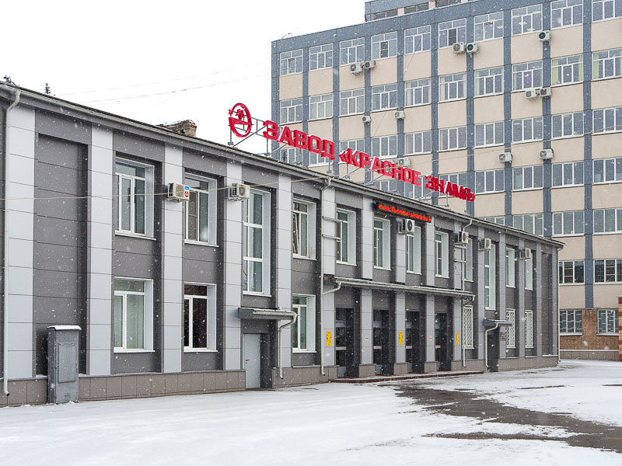
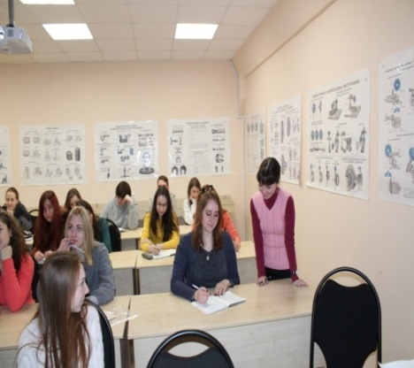
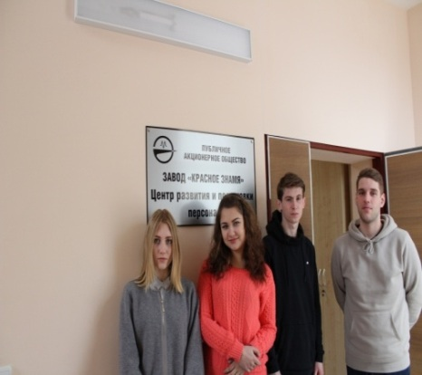

Базовые кафедры
«Управление персоналом»
при Министерстве труда и социальной защиты населения Рязанской области»
«ОРГАНИЗАЦИЯ БЕРЕЖЛИВОГО ПРОИЗВОДСТВА НА ПРЕДПРИЯТИЯХ»
при ПАО «Завод «Красное знамя»

Slide 21
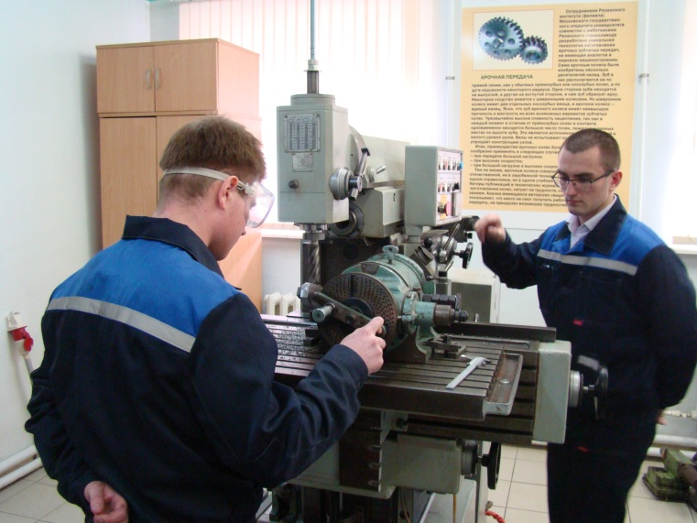
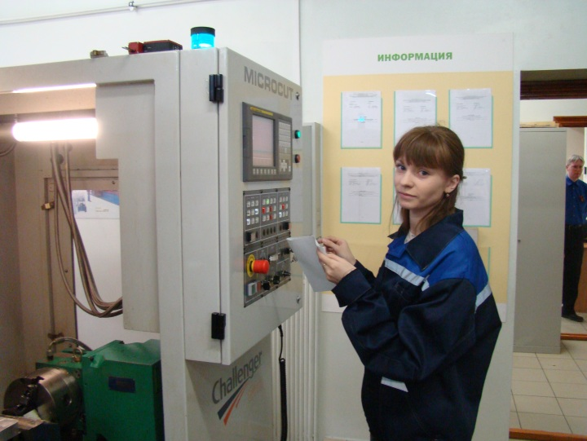
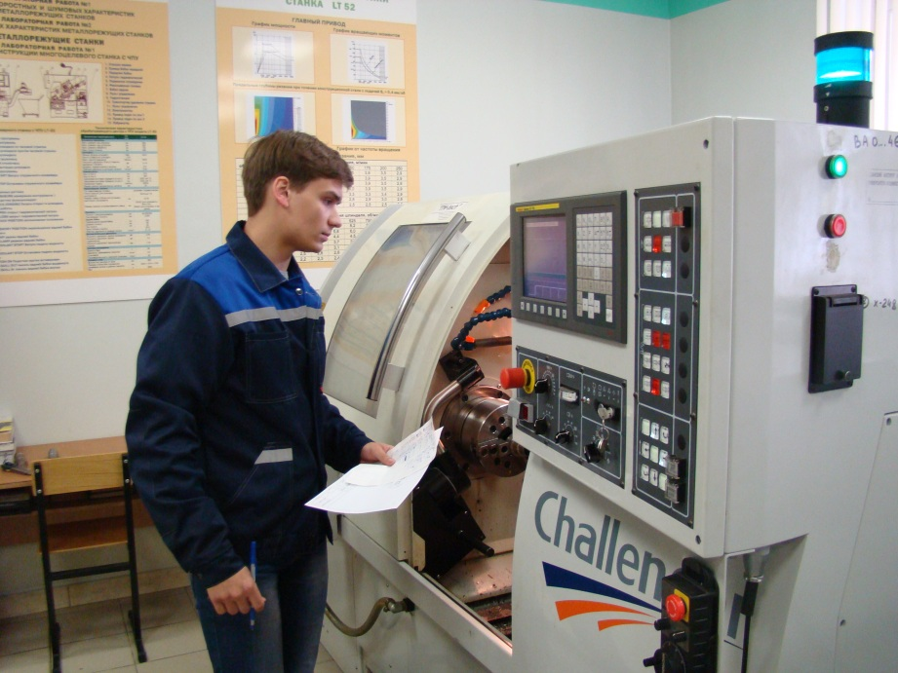
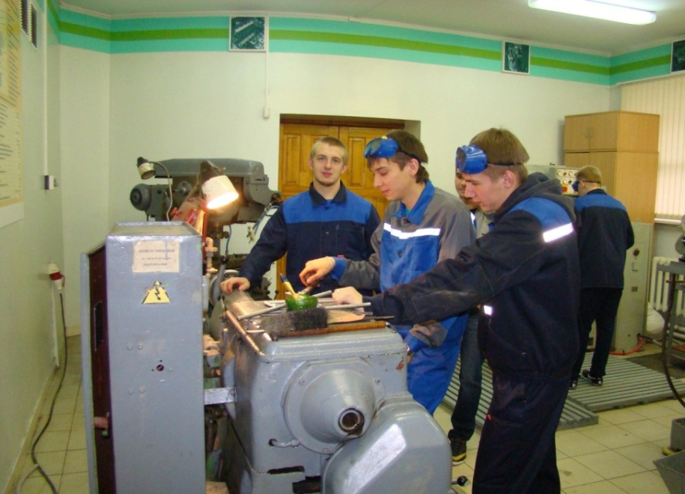
Подготовка по рабочим профессиям: оператор станков с программным управлением, станочник широкого профиля

Slide 22
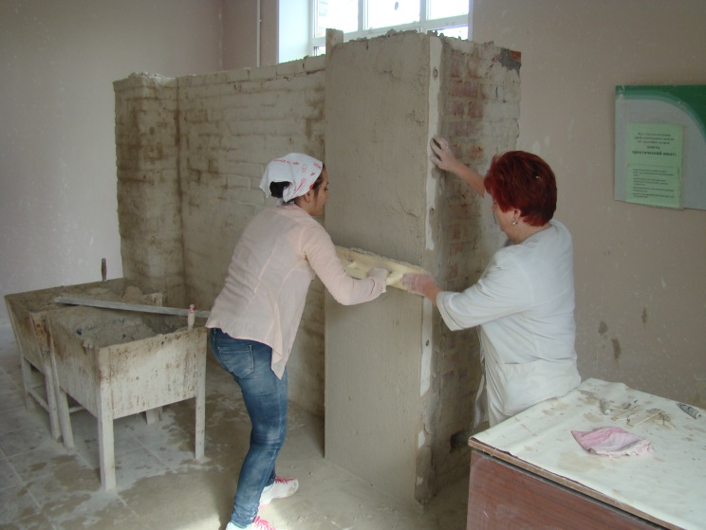
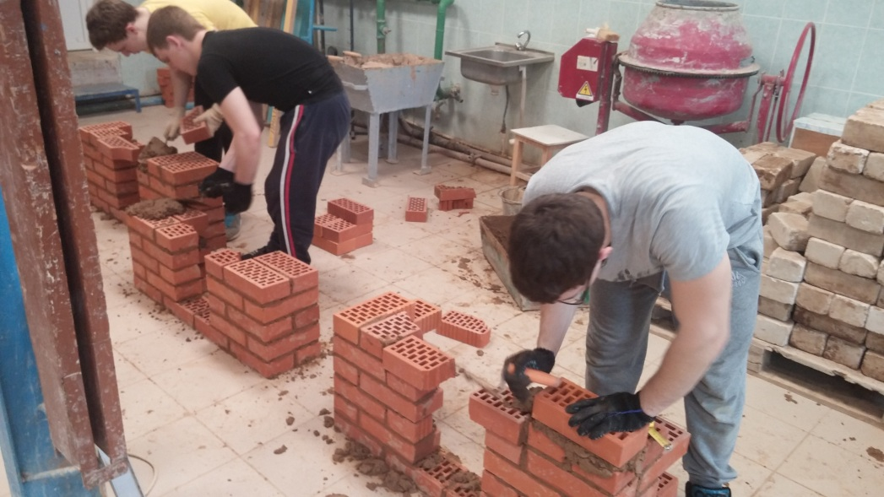
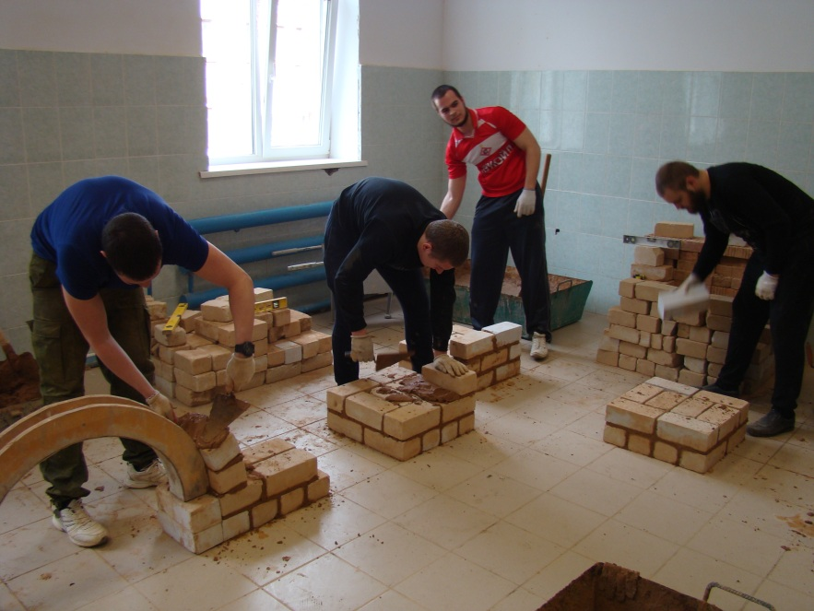

Подготовка по рабочим профессиям: каменщик, штукатур, плиточник, маляр, лаборант по физико-механическим испытаниям

Slide 23



Подготовка по рабочим профессиям: электро-газосварщик, автослесарь

Slide 24



Научная работа: достижения преподавателей
Разработки ученых, студентов и сотрудников удостоены международных и Российских наград
В 2018 году Рязанский политех получил диплом лауреата Национальной премии в области импортозамещения «ПРИОРИТЕТ – 2018» в номинации "ПРИОРИТЕТ-ХИМПРОМ"
В 2019 г.
«Архимед – 2019» институт стал обладателем золотой, серебряной и 2-х бронзовых медалей
Золотая медаль
2. Серебряная медаль
3. Бронзовые медали

Slide 25


Научная работа: достижения преподавателей и студентов
Победа в областном конкурсе научно-технического творчества молодежи «Рязанские Кулибины 2019»

Slide 26



Научная работа: достижения студентов
присвоена именная стипендия Губернатора Рязанской области нашей студентке 4 курса Шалаевой Марие, специальность строительство уникальных зданий и сооружений
Студентка 4-го курса нашего института Кристина Зорина удостоена чести попасть на Доску почёта Рязанской области за особые заслуги.
Кристина является руководителем Регионального отделения Волонтёров Победы Рязанской области
8 февраля 2019 г.
состоялось торжественное награждение молодых ученых

Slide 27


Материально-техническая база института
общая полезная площадь 7439 кв.м
2 учебных корпуса
площади позволяют проводить учебные занятия одновременно с более 2000 студентами на разных формах обучения
Главный учебный корпус
Учебный корпус № 1

Slide 28




Материально-техническая база института
Безвозмездное пользование
Колледж электроники
общ. площадь 1275,2 кв.м
Политехнический колледж
общ. площадь 1481,9 кв.м
Завод Тяжпрессмаш
общ. площадь 2438 кв.м
Строительный колледж
общ. площадь 1472 кв.м

Slide 29




Специализированные компьютерные лаборатории

Slide 30




Учебно-исследовательские лаборатории

Slide 31




Лингафонный кабинет

Slide 32




БИБЛИОТЕКА

Slide 33




База для Физической культуры и спорта

Slide 34


ОРГАНИЗАЦИЯ ПИТАНИЯ СТУДЕНТОВ
СТОЛОВАЯ
БУФЕТЫ

Slide 35


МЕДИЦИНСКОЕ ОБЕСПЕЧЕНИЕ СТУДЕНТОВ

Slide 36





Патриотическое воспитание

Slide 37



Домовой храм во имя Святителя Николая Чудотворца

Slide 38

Торжественное открытие сквера имени Я.П. Полонского

Slide 39




Творческая жизнь студентов

Slide 40



Экскурсии, поездки на море, всероссийские образовательные форумы («Таврида» и «Территория смыслов»), Формула 1

Slide 41




Студенческие отряды Рязанского Политеха

Slide 42




Волонтерское движение в Политехе

Slide 43



День российского студенчества
25 января 2019 года команда Рязанского Политеха во второй раз выиграла Студенческий кубок, обойдя все вузы и колледжи Рязани.

Slide 44




Спортивная жизнь студентов

Slide 45




Автомобильный спорт

Slide 46
«Пора перестать гнаться за количеством и сосредоточиться на качестве подготовки кадров, организовать подготовку инженеров в сильных вузах, имеющих прочные связи с промышленностью, и лучше, конечно, в своих регионах» из выступления Президента РФ Путина В.В. ежегодное послание Федеральному собранию

Slide 47
Рязанский институт (филиал) Московского политехнического университета

